Slide 1

Fundamentos IA
Introducción IA y datos
Clase 1

Slide 2
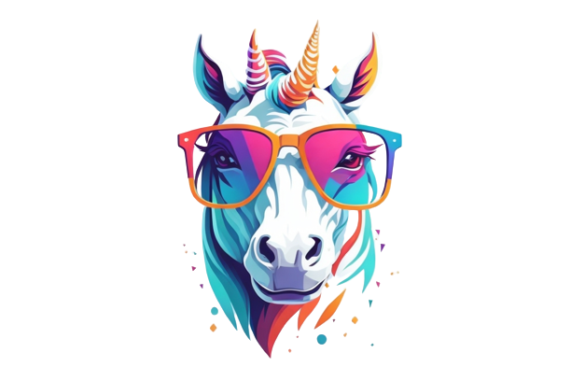

Denme el ok si:
Me escuchan bien.
Ven las diapositivas.
Me ven.
Estoy grabando.

Slide 3

¿Qué sabes de IA?
¿Qué te motiva a estar acá?
¿Qué te gustaría llevarte de este curso?
¡Bienvenidos!
¿Nos presentamos?

Slide 4
Julio Avantt!
MENTOR/MENTORA
Soy coder, profesor, creador de contenido, YouTuber, humorista en tiempos difíciles.
Me apasiona aprender, comprender, enseñar, compartir conocimientos.
Mi gata se llama Gata.

Slide 5

Vean el onboarding.
Contacto administración: educacion@guayerd.com
Consultas administrativas
Todo lo que un mentor no debería resolver
Problemas de plataforma.
Problemas administrativos.
Problemas de meet.
Accesos.
Tienen que poder acceder al curso desde el correo que les indicamos en el form de confirmación de vacante.
Se toma el huso horario de la capital del país.

Slide 6
Tips para una buena clase
RESPETO
PARTICIPACIÓN
COLABORACIÓN
Generar un clima de confianza
Ser protagonistas de nuestro aprendizaje
Aprender con y de otras personas
MICRÓFONO APAGADO
CÁMARA PRENDIDA
COMPROMISO
Cuando no hablamos
Para conectarnos
Asistencia,atención
y puntualidad

Slide 7
Temas que cubre el curso
"- Qué es
- Cómo funciona
- Historia
- Usos
- Ramas
- Tipos
- Roles emergentes
- Consideraciones éticas
- Tendencias recientes"
"- Dato, información e insight
- Tipos de datos
- Ciclo de vida del dato
- Escalas de medida: Nominal, ordinal, intervalo, razón
- Estructuras: Registros y campos"
"- Secuencias, condiciones y bucles
- Descomposición de problemas
- Pseudocódigo
- Diagramas de flujo
- Relación con la automatización"
"- Preparación del entorno
- Variables, tipos de datos y operadores
- Colecciones
- Estructuras de control
- Funciones
- NumPy"
- Copilot Chat
- Prompting"
"- Pandas
- Lectura de archivos
- Estructuras principales
- Inspección y limpieza"
"- Estadística descriptiva básica
- Distribuciones de datos
- Correlaciones"
"- Visualización
- Matplotlib
- Seaborn"
"- Machine Learning
- Tipos de aprendizajes
- Algoritmos básicos
- Métricas de evaluación"
"- Preparación datos
- División train/test
- Proceso entrenamiento
- Evaluación modelos
- Algoritmos específicos"
"- Interfaz
- Conectores
- Carga de datos"
"- Qué es el modelado
- Tipos de tablas
- Dimensiones y medidas
- Funciones DAX básicas
- DER
- Esquema de estrella
- Tabla puente
- Tabla de Calendario"

Slide 8
Proyecto
Tienda Aurelion
Documentación: Markdown con metodología y desarrollo.
Desarrollo técnico: Programa desarrollado en Python.
Visualización de datos: dashboard en Power BI con insights (descubrimientos) principales.
Presentación ejecutiva: exposición oral del problema, solución y hallazgos.
Se utilizan herramientas de análisis, machine learning, IA y visualización.

Slide 9


Sprints Project
1° sprint
2° sprint
3° sprint
4° sprint
1° demo
2° demo
3° demo
4° demo
Inteligencia Artificial, datos y bases de Python
Análisis con Python
Machine Learning SCIKit
Power BI

Slide 10
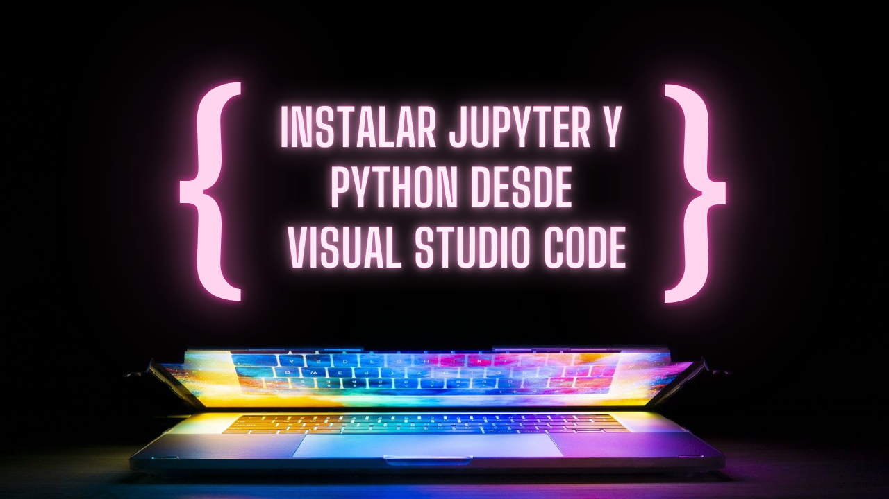
Para ir adelantando… Ver el video de instalación de Jupyter y Python en VSCode
https://www.youtube.com/watch?v=jn3-Pusd_RY https://www.youtube.com/watch?v=d1fwp8YZ2gQ&t=13s

Slide 11

Nuestra metodología
Simulamos un entorno de trabajo en las clases
Trabajamos con un proyecto real
Potenciamos la autonomía y la colaboración
Utilizamos estrategias de metodologías ágiles

Slide 12

¿Qué son las metodologías ágiles?
Las metodologías ágiles son enfoques para gestionar proyectos y equipos de forma flexible y eficiente. Se basan en:
Ciclos cortos de trabajo (sprints) que entregan valor rápidamente
Revisión constante con retroalimentación al final de cada sprint
Comunicación fluida dentro del equipo y con clientes
Foco en el cliente, ajustando el trabajo a sus necesidades.
Adaptabilidad para hacer cambios durante el proceso

Slide 13

Ceremonias ágiles
Utilizaremos
Daily
Retro
Demo
Reunión breve para que todo el equipo comparta cómo viene, qué hará hoy y si enfrenta algún obstáculo.
Espacio para reflexionar sobre lo que funcionó, lo que no, y qué podríamos mejorar en la próxima clase.
Presentación del trabajo al final de cada sprint para validar avances, recoger feedback y definir ajustes.

Slide 14

El curso se organiza mediante Sprints
Un sprint es un período corto y fijo en el que el equipo trabaja para completar una cantidad definida de tareas.
Sirve para organizar el trabajo, medir la capacidad del equipo y enfocarse en generar valor real.

Slide 15


Colores de slides
Usamos distintos colores en los bordes de las diapositivas para distinguir entre teoría, práctica y ceremonias ágiles
Ceremonias ágiles
Teoría
Práctica

Slide 16
Contenidos
Por temas
01
02
Fundamentos del dato
Pensamiento computacional
Introducción IA
03
04
Introducción Python
Introducción a Python

Slide 17

Objetivos de la clase
Qué es
Cómo funciona
Historia
Usos
Ramas
Tipos
Roles emergentes
Consideraciones éticas
Tendencias recientes

Slide 18
Introducción a la IA y los datos
Introducción IA

Slide 19

Plataforma
Skill Build
https://drive.google.com/file/d/1HVCPT9E_ITAbWMGtYIBZ5P0Qt--Le4pL/view?usp=drive_link

Slide 20
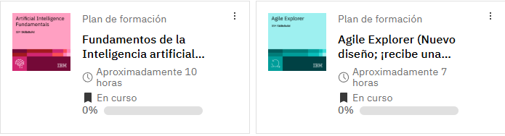
Plataforma Skill Build: Introducción IA

Slide 21
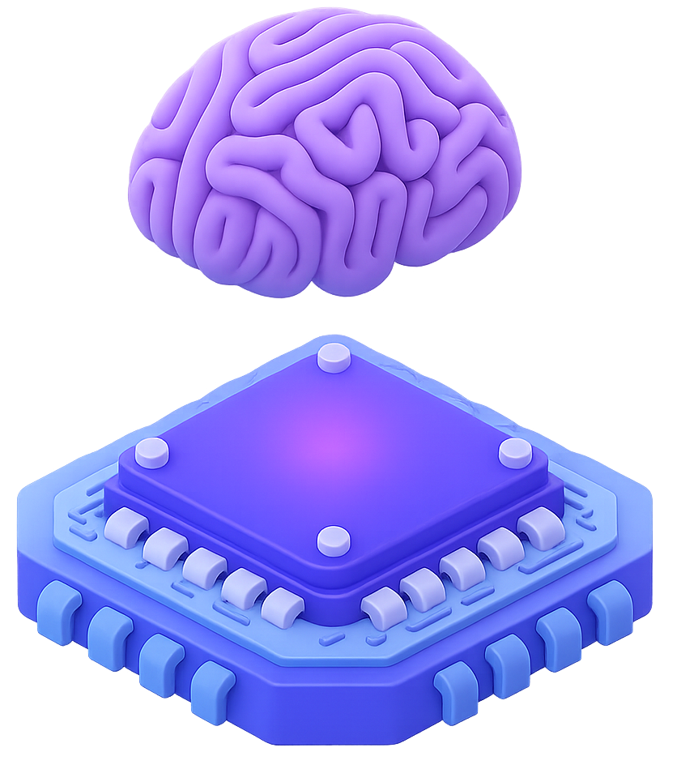
¿Qué es la Inteligencia Artificial?
Es una rama de la informática que diseña y desarrolla sistemas capaces de realizar tareas que normalmente requieren inteligencia humana, como el razonamiento, el aprendizaje y la percepción.
Lo hace a través de algoritmos y modelos computacionales.
Introducción IA

Slide 22
¿Qué es la Inteligencia Artificial?
Es cuando las computadoras o máquinas aprenden a hacer cosas que normalmente requieren inteligencia humana:
Ajedrez.
Comunicar.
Programar.
Investigar.
Pensar.
Interpretar el entorno.
Publicitar.
Introducción IA

Slide 23
Usos de la IA
En la vida cotidiana
Asistentes virtuales (Siri, Alexa, Google Assistant).
Recomendaciones personalizadas (Netflix, Spotify).
Vehículos autónomos.
Traductor con IA en tiempo real (Google Translate, DeepL).
Reconocimiento de imágenes (Facebook, Google Photos).
Sistemas de recomendación de compras (Amazon, MELI).
Muchas otras.
Introducción IA

Slide 24
Usos de la IA
En la industria
Manufactura: Mantenimiento predictivo de máquinas (IoT).
Agricultura: Monitoreo de cultivos con visión por computadora y drones.
Marketing: Segmentación de publicidad, NLP y análisis de clientes.
Finanzas: Análisis de riesgos, bots de inversión.
Educación: Personalización del aprendizaje, tutor 24/7, LLMs.
Muchas otras.
Introducción IA

Slide 25

¿Qué tareas humanas crees que una máquina nunca podrá hacer?
Introducción IA

Slide 26
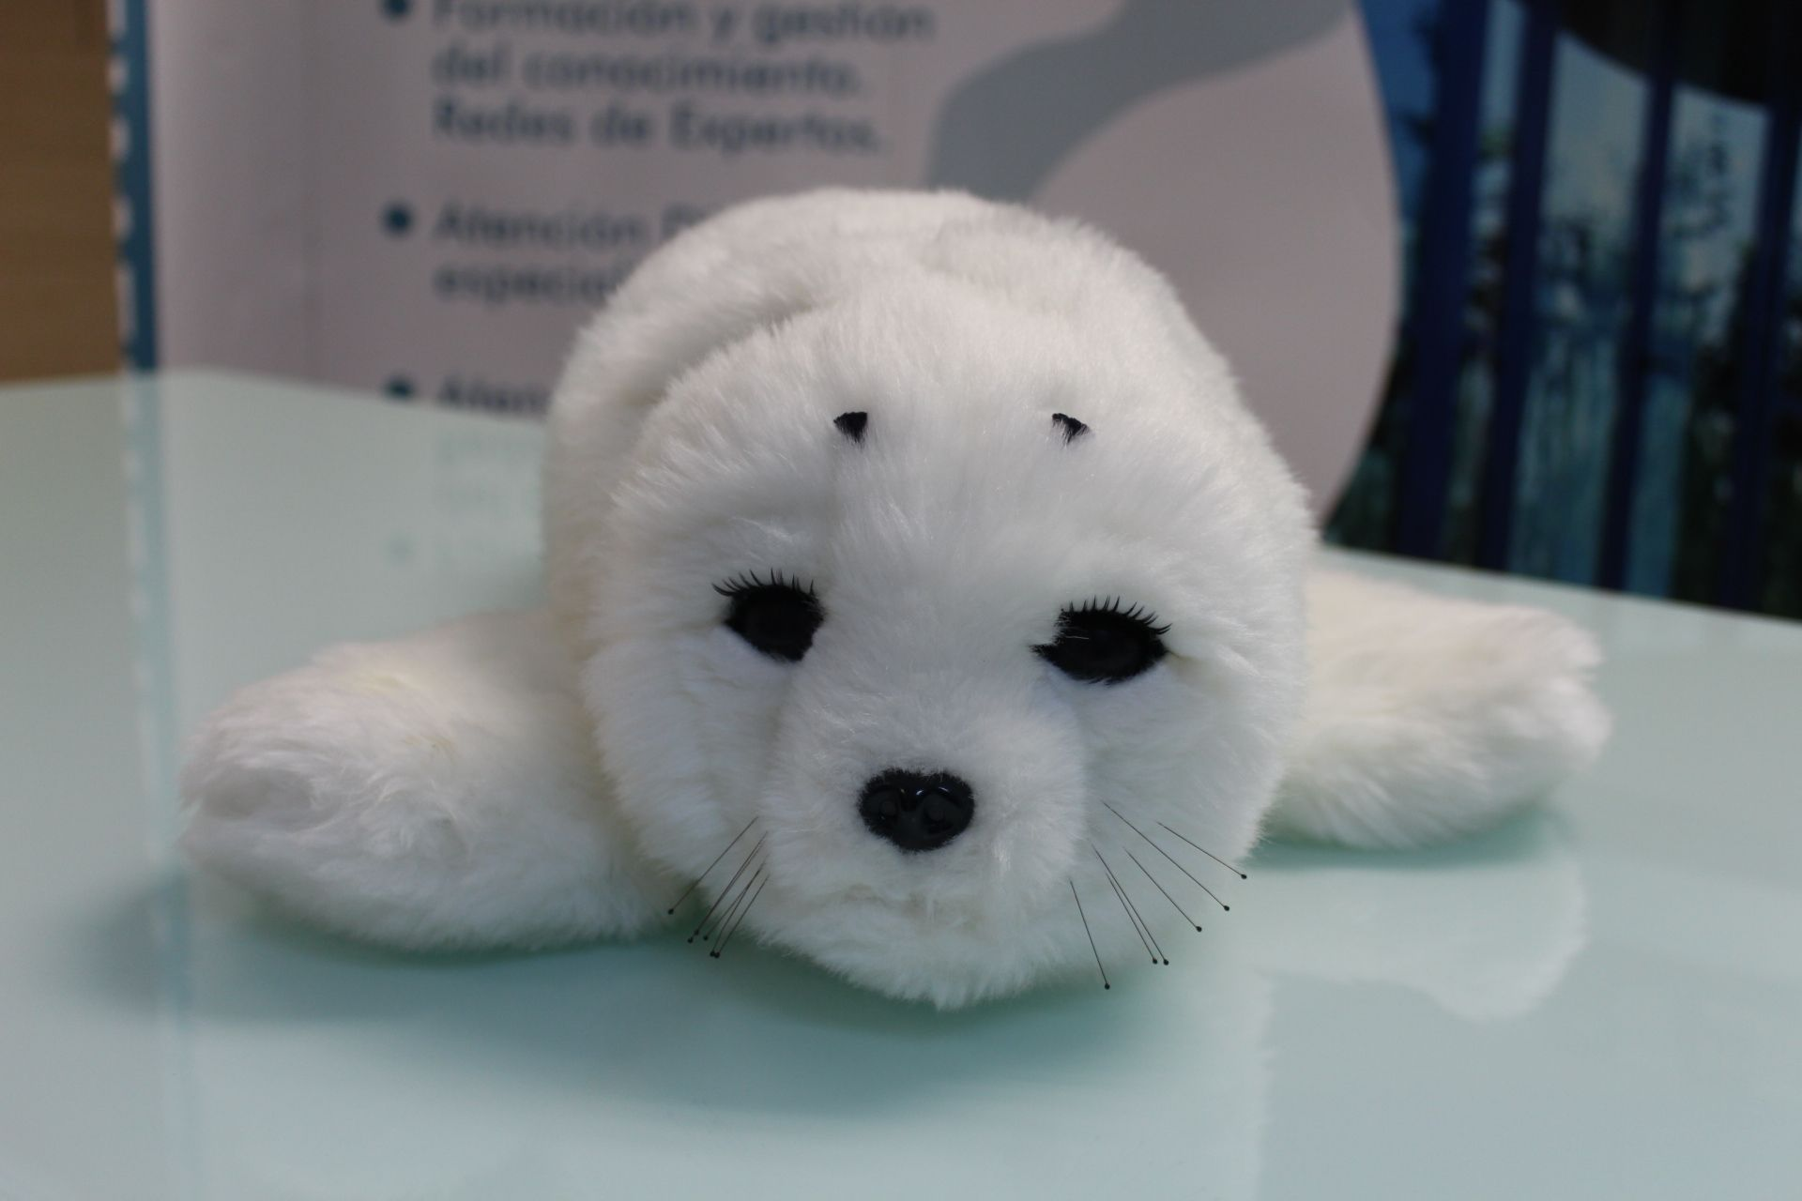
Empatía y compañía de la IA
La IA puede estar disponible 24/7 para escucharte, ayudarte y crear una atmósfera de empatía.
Muchos tienen un diálogo fluido y profundo con los LLMs.
Robots terapéuticos.
Ejemplos
Salud mental: https://woebothealth.com/
Asistentes emocionales: https://kindroid.ai/
Robots terapéuticos: https://www.youtube.com/watch?v=YR52xqkI78g
Introducción IA

Slide 27
Historia de la IA
Conferencia de Dartmouth, nacimiento del término “Inteligencia Artificial”
Avance de sistemas expertos
Debate sobre la “Habitación china”
AlexNet en ImageNet. Renacimiento del deep learning con GPUs.
1956
1980s
2012
1950
1957-1959
2000s
2017
Alan Turing plantea la pregunta “¿Pueden pensar las máquinas?” y propone el Test de Turing
Creación del General Problem Solver (Newell y Simon) y formulación de la Hipótesis del Símbolo Físico
Escala de datos + cómputo. Auge del aprendizaje automático en producción.
Transformers. Salto en PLN y multimodal
Introducción IA

Slide 28
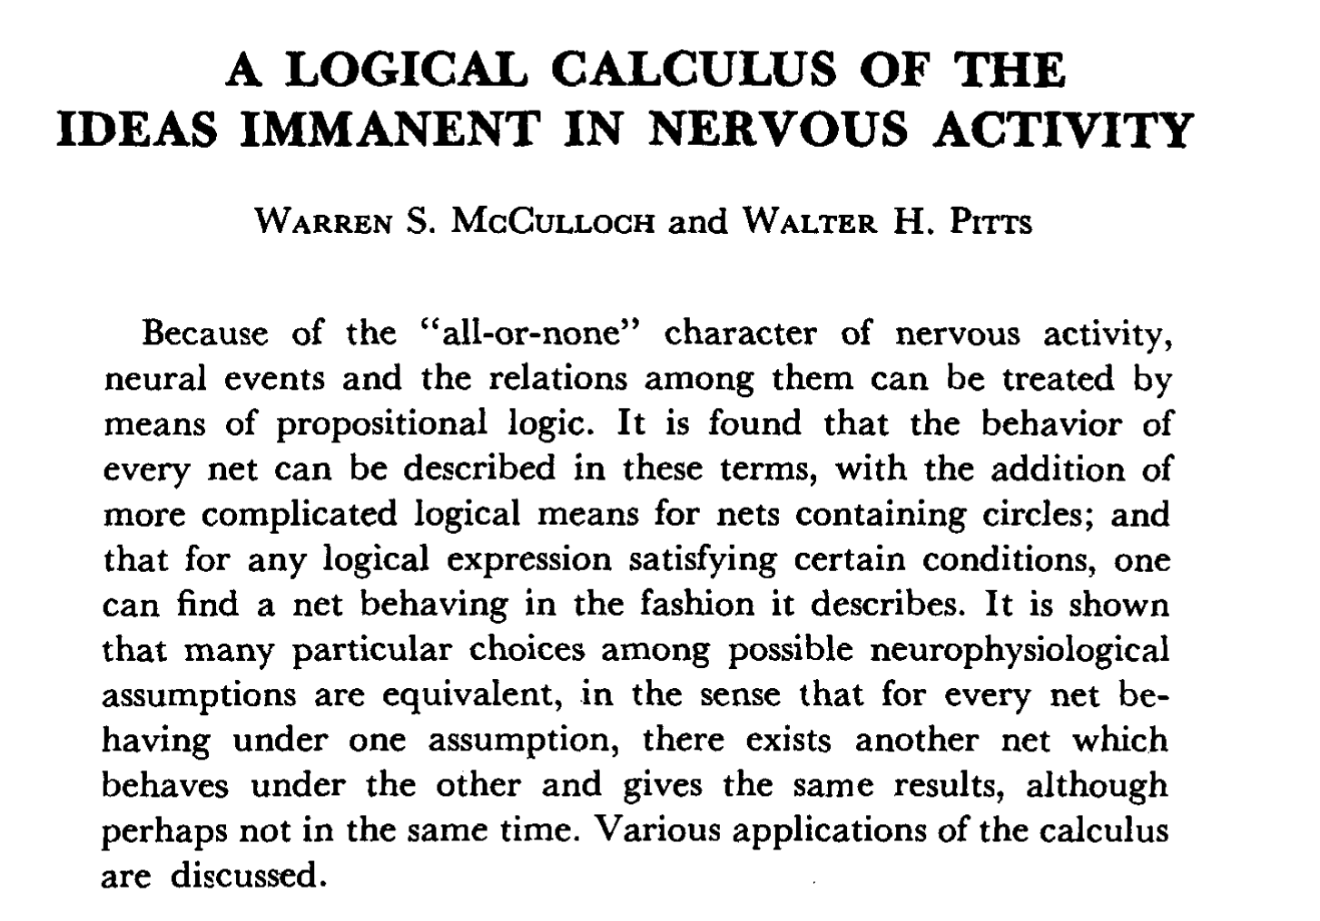
Modelo de neuronas de McCulloch y Pitts, 1943
En el paper “A Logical Calculus of the Ideas Immanent in Nervous Activity” publicado en 1943, fue el primer intento de formalizar matemáticamente el comportamiento de una neurona y de estudiar sus implicaciones en su capacidad de computar y procesar la información.
Introducción IA

Slide 29

Test de Turing 1950
Prueba inventada por Alan Turing en 1950 para responder a la pregunta: ¿Pueden las máquinas pensar?
Hay tres participantes:
Un humano (A).
Una máquina (B).
Un juez humano (C).
El juez se comunica con los otros dos solo por texto (sin verlos ni escucharlos). Pregunta a ambos y recibe respuestas. Si no puede distinguir con certeza cuál es la máquina y cuál es el humano, se dice que la máquina “pasó el Test de Turing”.
El test no mide inteligencia real, sino la capacidad de imitar el comportamiento humano en una conversación. Fue la primera propuesta formal para medir si una máquina puede “pensar”.
Introducción IA

Slide 30
Conferencia de Dartmouth (USA) 1956
Fue organizada por: John McCarthy, Marvin Minsky, Claude Shannon y Nathaniel Rochester y financiada por la Fundación Rockefeller.
Fue un proyecto de investigación de 8 semanas donde se juntaron matemáticos, informáticos y científicos para discutir: “Cómo hacer que una máquina se comporte como si fuera inteligente.”
McCarthy acuñó por primera vez el término “Artificial Intelligence” (Inteligencia Artificial).
Se discutieron ideas sobre:
Lenguaje natural.
Redes neuronales.
Teoría del aprendizaje.
Razonamiento automatizado.
Fue el acto de nacimiento oficial de la IA como disciplina.
Introducción IA

Slide 31
Etapas
1960s - Primer auge optimista: Se crean programas de ajedrez, sistemas de resolución de problemas (Logic Theorist, General Problem Solver), sistemas expertos como DENDRAL en química.
1970s - Primer invierno de la IA: Los sistemas fallaban fuera de problemas muy acotados. Recorte de fondos y limitaciones técnicas.
1980s - Segundo auge con los sistemas de expertos: Surge la industria de los sistemas expertos (Digital Equipment). Se redescubre el algoritmo de backpropagation popularizando las redes neuronales.
Fines 80s - 1990s - Segundo invierno de la IA: Los sistemas expertos resultan caros de mantener, poco adaptables. Solo prolifera en nichos.
2000s - Resurgimiento lento: Crecimiento de la capacidad computacional y de los datos digitales (Big Data). Avances en aprendizaje estadístico, PLN y machine learning.
2010s - La revolución del Deep Learning: Uso de GPU. Avances en redes neuronales (AlexNet), reconocimiento de voz, visión por computadora y PLN. Transformers (2017).
2020s - La ubicuidad de la revolución de la IA Generativa.
Introducción IA

Slide 32

¿Cómo funciona la IA?
Entrada de datos: Entrada de datos: imágenes, texto, audio, sensores, etc.
Preprocesamiento: Limpieza, transformación y organización de los datos.
Entrenamiento: El modelo aprende patrones a partir de estos datos.
Predicción: Aplica lo aprendido a nuevos datos.
Evaluación y mejora: Se mide el rendimiento y se ajusta el modelo continuamente.
Este proceso varía según el tipo de IA, pero todos comparten la idea de “aprender de la experiencia”.
Introducción IA

Slide 33
Ramas de la IA
Se organiza según el tipo de datos y tareas que aborda:
Machine Learning (ML): Aprende patrones a partir de datos. El aprendizaje puede ser supervisado, no supervisado y por refuerzo.
Deep Learning (DL): Basado en redes neuronales profundas. Es útil para grandes volúmenes de datos.
Procesamiento de Lenguaje Natural (PLN): entiende, analiza y genera texto o voz.
Visión por Computadora: Interpreta y analiza imágenes y videos.
Robótica: Aplica IA en entornos físicos, integrando percepción, planificación y acción.
Simbólica y Neuro-simbólica: Razonamiento basado en reglas, lógica o conocimiento explícito; la neuro-simbólica combina esto con aprendizaje automático.
Multimodal (capacidad transversal): Integra varias modalidades (texto, voz, imagen, video) para razonar o generar contenido.
Introducción IA

Slide 34
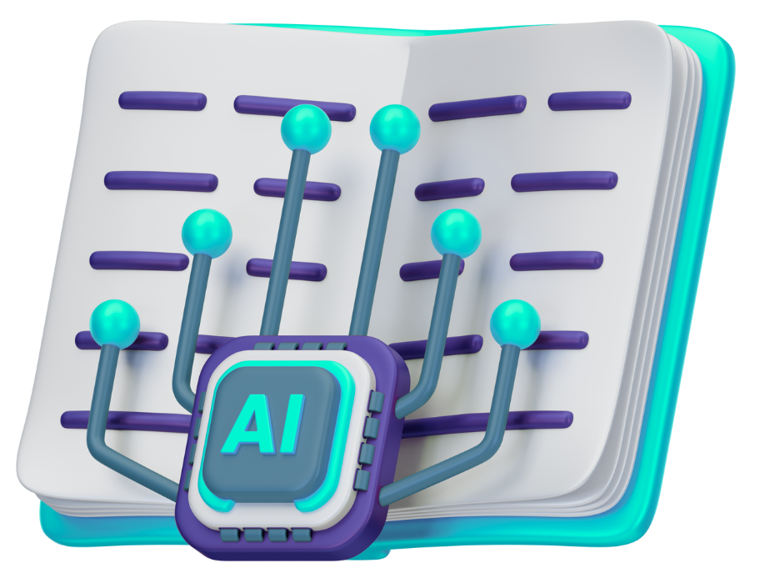
Ramas de la IA
Machine Learning
Permite que un modelo aprenda de ejemplos y generalice a casos nuevos
Supervisado: hay etiquetas (spam/no spam)
No supervisado: descubre grupos (segmentación de clientes)
Por refuerzo: aprende por prueba y error (recomendación de rutas)
Introducción IA

Slide 35
Ejemplos
Machine Learning
Chatbot por reglas: https://github.com/julioavantt/teacher_ai_chatbot_rules (sin IA)
Chatbot PLN básico: https://github.com/julioavantt/teacher_ai_machine_learning_chatbot
Aprendizaje supervizado: https://github.com/julioavantt/teacher_ai_machine_learning_fashion_mnist
Introducción IA

Slide 36
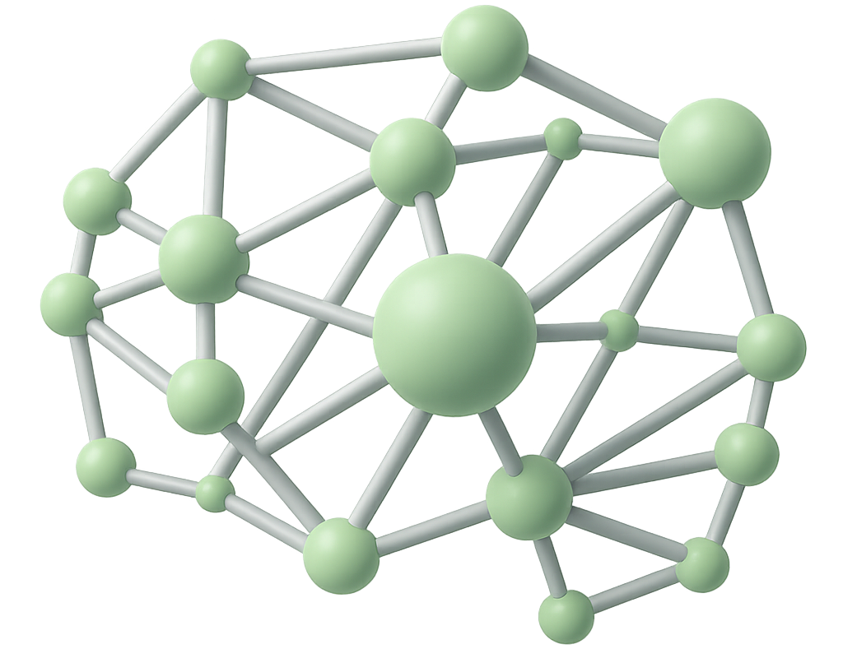
Ramas de la IA
Deep Learning
Inspirado en el cerebro humano, utiliza múltiples capas de neuronas artificiales para procesar datos de forma jerárquica.
Una red neuronal es un sistema de IA inspirado en el cerebro humano, compuesto por capas de nodos (neuronas) interconectados que procesan y analizan datos para identificar patrones y realizar predicciones. Se utiliza en el aprendizaje automático
Especialmente útil en reconocimiento de voz, visión por computadora y generación de texto e imágenes.
Introducción IA

Slide 37

Tesla
Deep Learning
Los vehículos utilizan redes neuronales convolucionales para interpretar las imágenes capturadas por sus cámaras, identificando en tiempo real otros autos, peatones, semáforos y las líneas del carril. Esto es lo que les permite frenar, acelerar o girar por sí mismos.
Robotaxis: https://www.tiktok.com/@polcorominas/video/7519070944267193622
Introducción IA

Slide 38
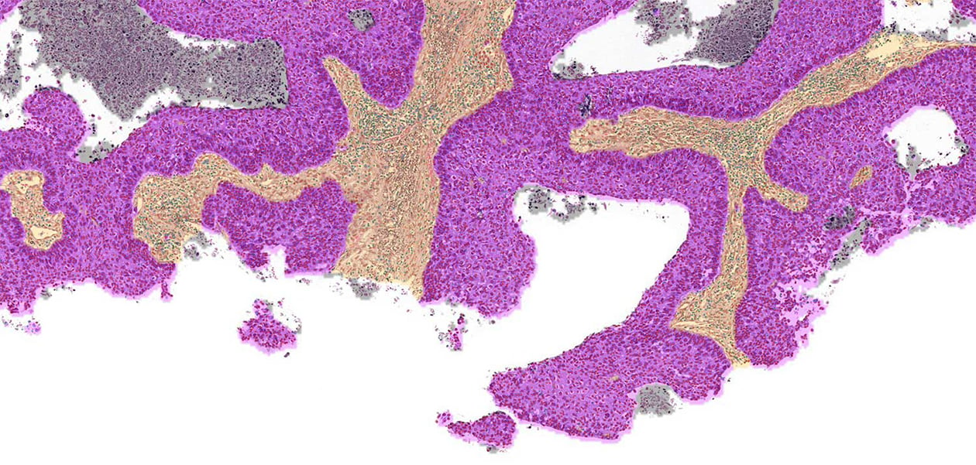
PathAI
Deep Learning
PathAI se enfoca en la patología digital. Utilizan deep learning para analizar muestras de tejido y ayudar a los patólogos a hacer diagnósticos más rápidos y precisos.
Análisis de biopsias: Sus algoritmos analizan diapositivas de tejido para identificar la presencia y el tipo de células cancerosas, cuantificando la agresividad del cáncer y ayudando a los médicos a tomar decisiones sobre el tratamiento. Su tecnología también permite a los patólogos concentrarse en los casos más complejos y difíciles.
https://www.pathai.com/
Introducción IA

Slide 39
LLM
Deep Learning
Chat GPT (OpenAI)
Gemini (Google)
Llama (de Meta)
Claude (de Anthropic)
Mistral (de Mistral AI)
Falcon (TII Emiratos Árabes Unidos)
Qwen (de Alibaba Cloud)
Grok (de xAI)
Deep Seek (China)
Modelo de inteligencia artificial entrenado con deep learning para entender y generar lenguaje humano a partir de inmensas cantidades de texto.
Utiliza PLN.
Introducción IA

Slide 40

Ramas de la IA
Procesamiento de Lenguaje Natural
Permite que las máquinas comprendan, interpreten y generen lenguaje humano, ya sea escrito o hablado.
Ejemplos
Detectar la intención en mensajes
Extraer nombres, lugares u otros datos clave
Traducir entre idiomas
Resumir documentos extensos
Introducción IA

Slide 41

Ramas de la IA
Visión por Computadora
Analiza y comprende información visual de imágenes y videos para detectar, segmentar y rastrear objetos o patrones.
Ejemplos
Control de calidad en fábricas.
Diagnóstico por imágenes.
Inventario en góndola.
Introducción IA

Slide 42
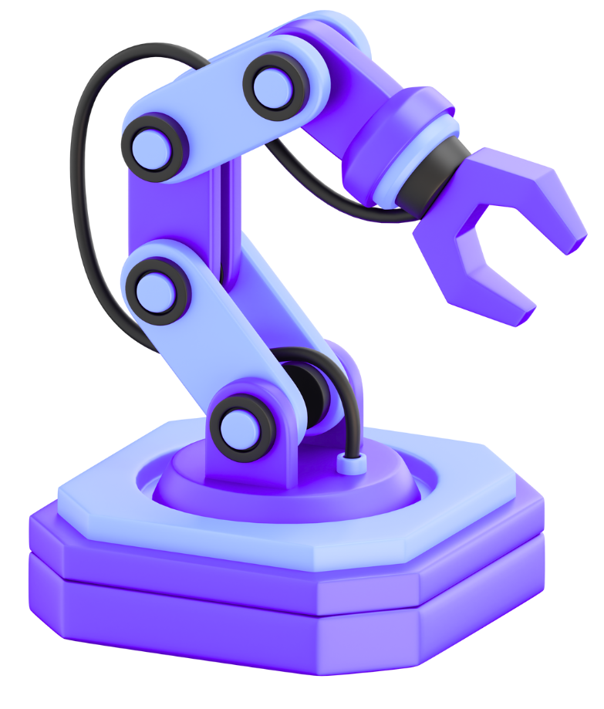
Ramas de la IA
Robótica
Combina sensores, sistemas de control y algoritmos de IA para percibir el entorno, planificar acciones y ejecutarlas en el mundo físico.
Ejemplos
Robots móviles en depósitos.
Brazos para picking.
Drones de inspección.
Introducción IA

Slide 43

Ramas de la IA
Simbólica y Neuro-simbólica
Combina reglas explícitas con técnicas de aprendizaje automático para lograr sistemas que razonan con explicabilidad y, al mismo tiempo, pueden aprender y generalizar a partir de datos.
Simbólica: La computadora puede hacer inferencias lógicas a partir de reglas. Pero no aprende de datos, solo aplica lo que se programó.
SI el paciente tiene fiebre Y dolor de cabeza, ENTONCES posible gripe.
Neuro-Simbólica: Combina aprendizaje automático (redes neuronales) con razonamiento simbólico.
Ejemplos
Verificación de cumplimiento normativo. Planificación de rutas. Diagnóstico asistido.
Introducción IA

Slide 44
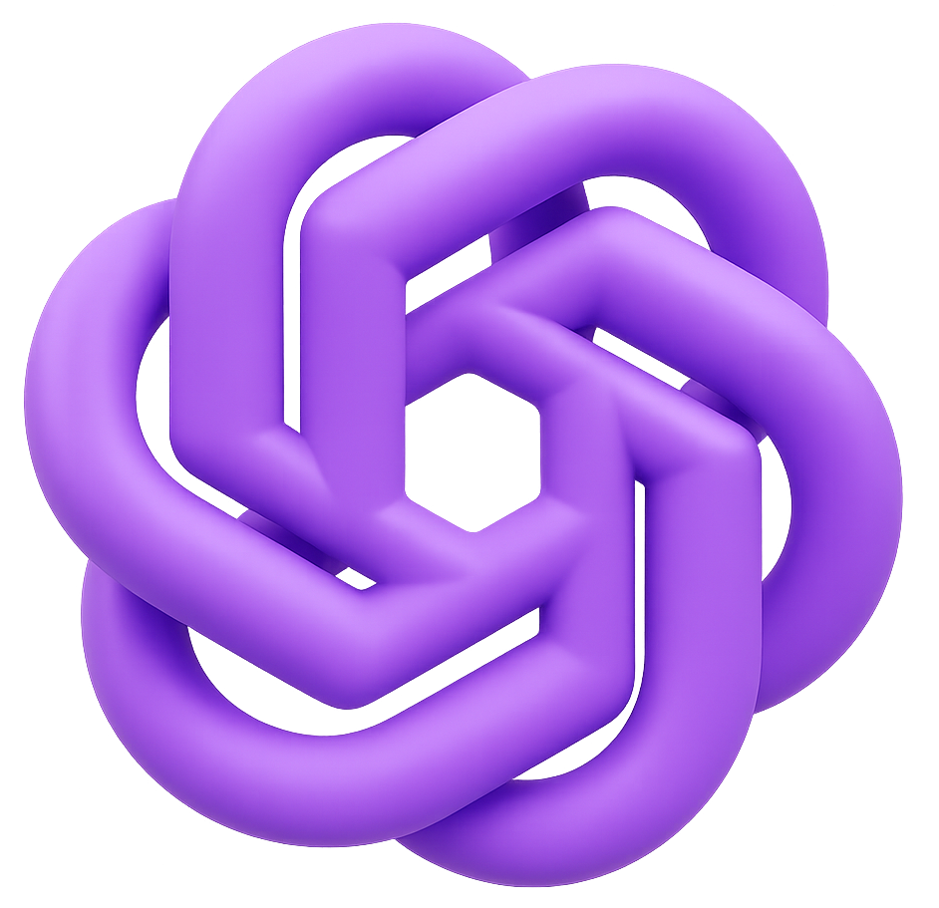
Ramas de la IA
Multimodal
Integra y procesa múltiples tipos de datos en un mismo modelo, lo que permite razonar y generar contenido combinando diferentes modalidades.
Ejemplos
Asistentes inteligentes.
Diseño asistido.
Documentación automatizada.
Introducción IA

Slide 45

Identifica la rama
Clasificar correos como spam o no spam
Traducir automáticamente mensajes
Detectar defectos en piezas
Organizar productos en un almacén
Planificar rutas de viaje
Asistente que responde preguntas
ML supervisado
Lenguaje Natural
Visión por Computadora
Robótica
Simbólica / Neuro-simbólica
Multimodal
Introducción IA

Slide 46
Tipos de IA
Por alcance
Débil o estrecha: Especializada en tareas concretas
General: Capaz de aprender y razonar
Superinteligente: Supera la inteligencia humana
Por paradigma
Simbólica: Basada en reglas y conocimiento
Aprendizaje automático: Aprende patrones
Híbrida: Combina reglas y aprendizaje
Por capacidades
Reactiva: Responde a estímulos sin memoria
Memoria limitada: Aprende de datos pasados
Teoría de la mente: Entiende emociones
Introducción IA
Notes:
Teoría de la Mente: Si un sistema puede modelar lo que un usuario sabe, quiere o cree, para anticipar necesidades y responder mejor.

Slide 47

Roles emergentes
Científico de datos.
Ingeniero en machine learning.
Especialista en ética de IA.
Diseñador de interacción hombre-máquina.
Entrenador de modelos IA.
Introducción IA

Slide 48
Consideraciones éticas
Sesgos en los algoritmos: Cómo datos o modelos pueden discriminar involuntariamente.
Privacidad de datos: Riesgos al manejar información personal.
Impacto en el empleo: Automatización y sustitución de trabajos.
Transparencia y explicabilidad: Que las decisiones de la IA sean comprensibles para humanos.
Introducción IA

Slide 49
¿Cómo equilibrar innovación con responsabilidad?
Introducción IA

Slide 50

Tendencias recientes
2025
Avances en IA generativa (texto, imagen, video).
Integración de IA en dispositivos IoT (algoritmos en sensores y aparatos).
Regulaciones europeas de IA en implementación.
+info
Introducción IA

Slide 51

La IA está transformando el presente, entenderla y usarla con ética definirá nuestro futuro.
Introducción IA

Slide 52

Usos y riesgos de la IA
Analiza los siguientes casos de uso:
Diagnóstico médico asistido por IA.
Vehículos autónomos.
ChatGPT en educación.
Para cada caso, escribe en pocas palabras:
Rama de IA que predomina.
Beneficio principal que aporta.
Riesgo ético o limitación a considerar.
Introducción IA

Slide 53
¿Qué fue lo más útil de la clase?
¿Qué parte te costó más?
¿Qué te gustaría repasar o reforzar?
Retro
¿Cómo nos vamos?

